Slide 1
9. Análisis multivariado de varianza (MANOVA) 3 y Regresión Múltiple.
Dr. Humberto Suzán Azpiri

Slide 2
Diseños y modelos en MANOVA y en regresión múltiple
En esta sección usaremos el capítulo 4 del libro de Manly (2005), páginas 35 a 57.
Un apoyo importante es el libro de Zar (2010) capítulo 16 (análisis de varianza multivariado). Páginas 316-326, y el capítulo 20 (Regresión múltiple ) páginas 419-449.
En el manual de Past4 (2019), páginas 123-127, 150.

Slide 3
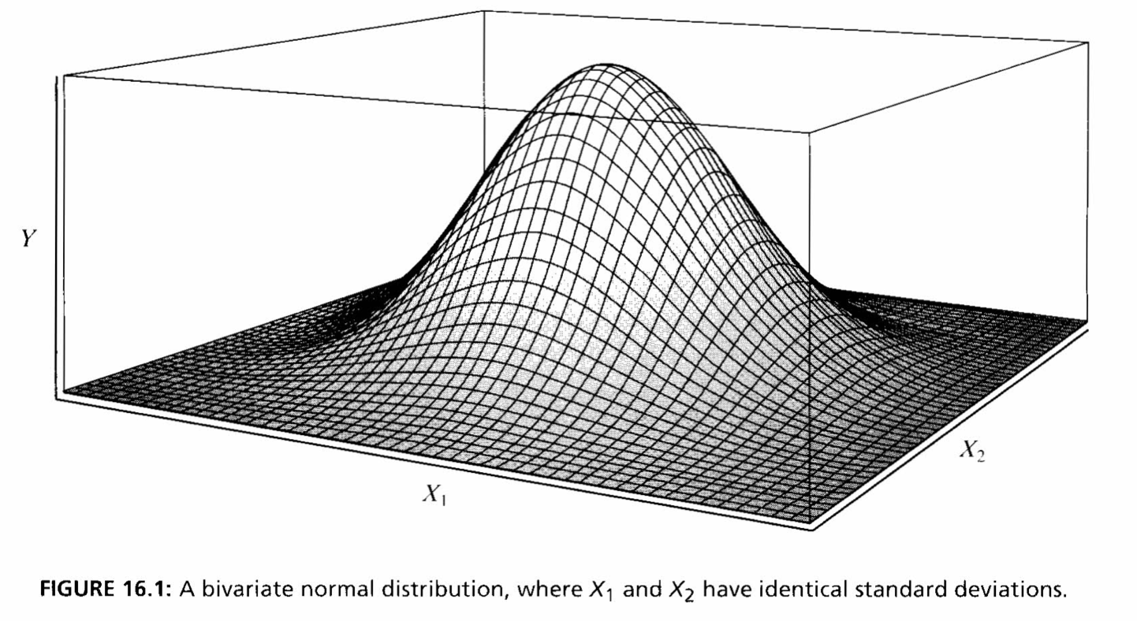
Distribución normal multivadriada
Tanto la T² de Hotteling como el MANOVA requieren una distribución normal multivariada de los datos la cual puede ser representada en forma bivariada:

Slide 4
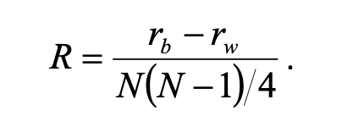
Alguna rutinas relacionadas a MANOVA en Past.
Análisis de similaridades (ANOSIM).
  Es una técnica no paramétrica basada en pruebas de significancia de distancias de dos o mas grupos (Ho: los grupos son similares).
  Las distancias se convierten a rangos (como en la prueba de Kruskal Wallis).
  El estadístico de prueba es R donde r_{b} es el rango medio de distancias entre grupos y r_{w} es el rango medio de las distancias entre grupos.
  R es:
  Valores grandes de R (>19) indican disimilaridades.
  Se usan ANOSIM´s individuales y ajustes de Bonferroni como pruebas Pos- Hoc.

Slide 5
Alguna rutinas relacionadas a MANOVA en Past
Análisis de varianza multivariado no paramétrico (NPMANOVA o PERMANOVA).
Esta técnica también se basa en distancias euclidianas entre dos o mas grupos de observaciones y tiene una aproximación al valor de “F”. La Ho es que las distancias son similares.
La significancia se calcula con 9,999 permutaciones, y puede repetirse el análisis para calcular distancias entre pares usando una corrección de Bonferroni.

Slide 6
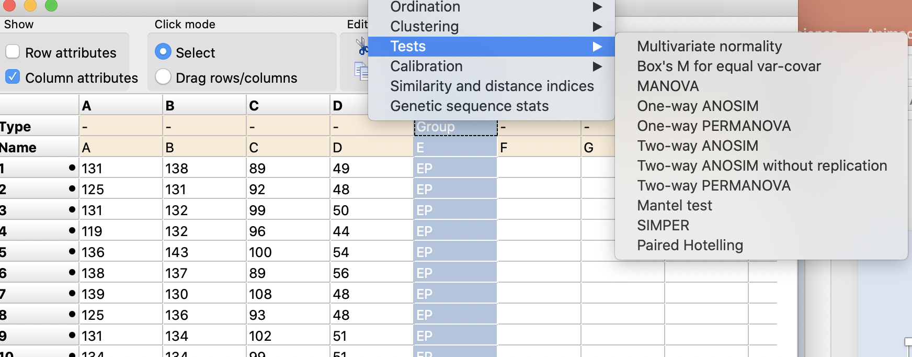
ANOSIM y PERMANOVA en Past.
Datos de cráneos.
Se construye una tabla en Past al igual que en MANOVA, indicando la variable grupo.
En la pestaña “Multivariate”, Seleccionar “Tests” y finalmente la prueba deseada.

Slide 7
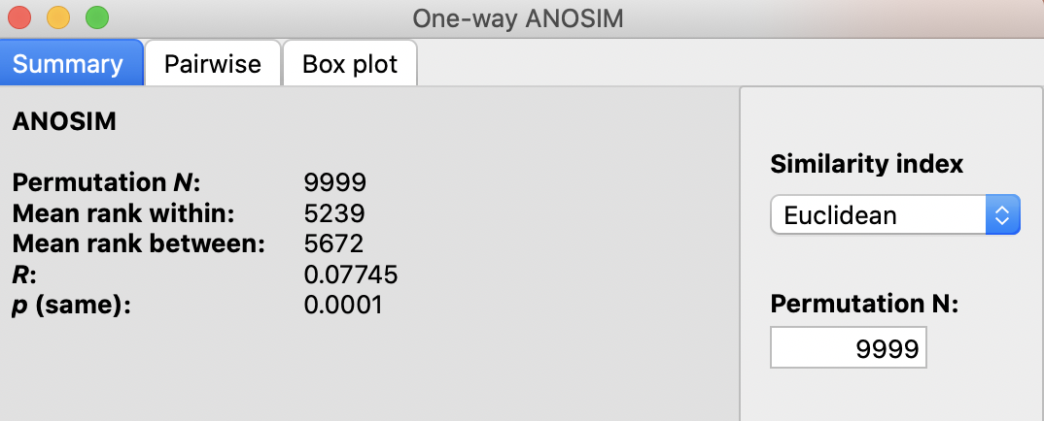
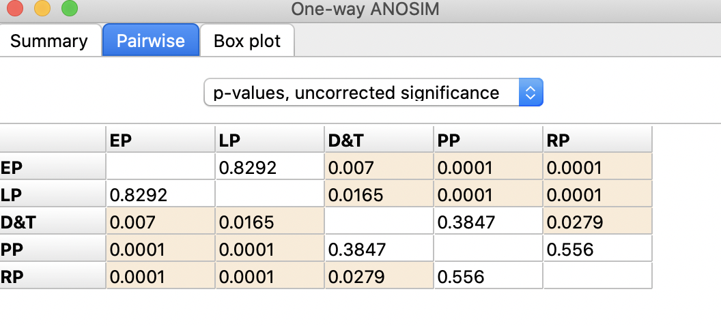
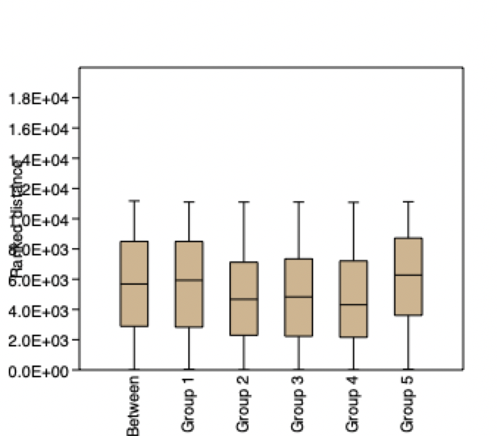
ANOSIM en Past.
Se prueba bajo la rutina ANOSIM en este caso se rechaza la Ho.
Al probar los pares, los iluminados son significativamente diferentes.
Pueden obtenerse gráficas de Box-Plot

Slide 8
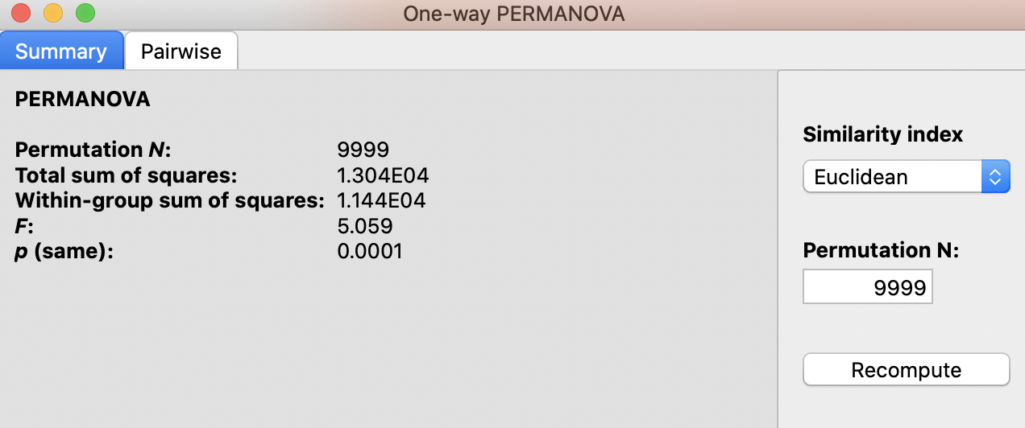
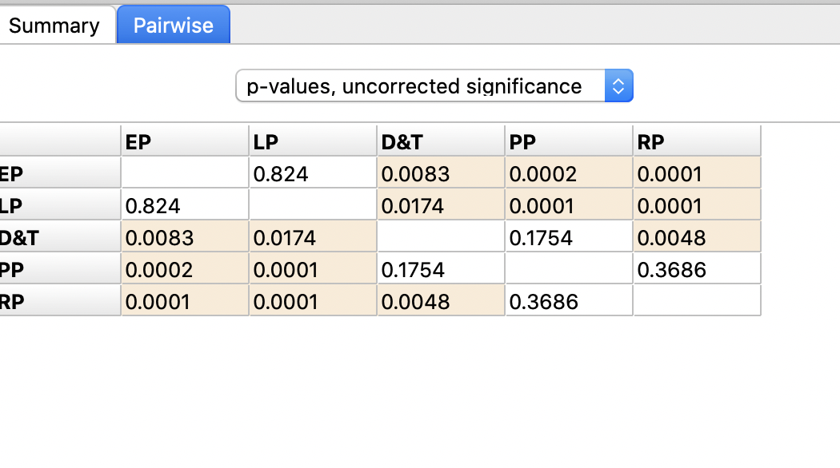
PERMANOVA en Past
Con los mismos datos podemos obtener en PERMANOVA la prueba (en este caso se rechaza Ho) y la matriz de contrastes
En los contrastes se iluminan los pares significativamente diferentes

Slide 9
Análisis de diseños multivariados en JMP.
JMP presenta una plataforma más flexible que permite crear modelos multivariados de MANOVA con diseños más complicados como un factorial, diseños con bloques y con una aproximación multivariada a observaciones repetidas en el tiempo.
En esta ocasión analizaremos un diseño factorial simple y un ejemplo con observaciones repetidas en el tiempo.
SI algún día termina la pandemia procederemos a hacer los ejercicios en el centro de computo.

Slide 10
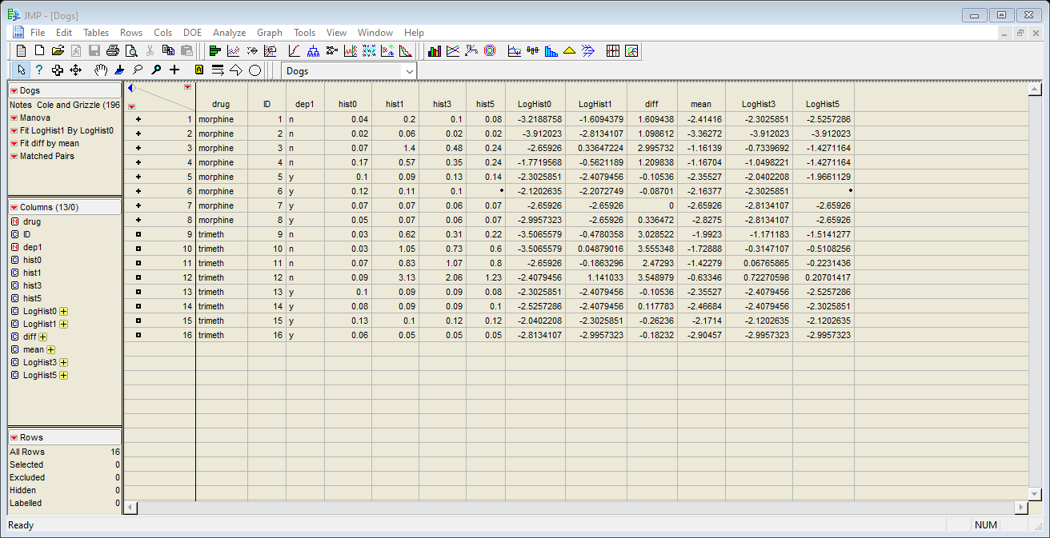
Archivo “Dogs” de JMP
Para ejemplificar MANOVA en JMP usaremos un archivo de JMP denominado “Dogs”.
Se presentan datos de un tratamiento con dos drogas aplicados a dos profundidades en 16 perros donde se realizaron mediciones de histamina en 5 tiempos:

Slide 11
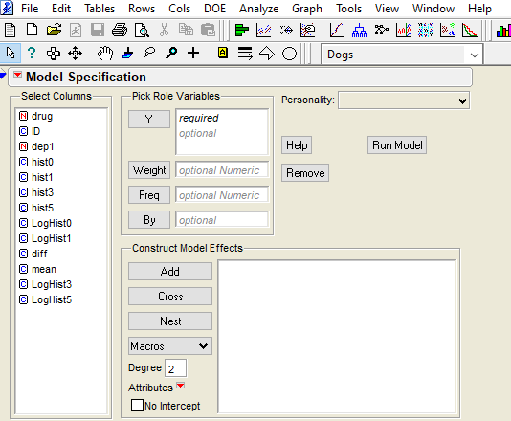
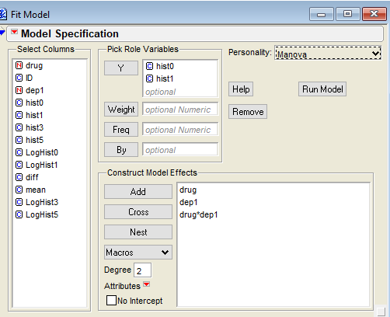
Diseño MANOVA factorial.
En este caso usaremos las variables Drug y Deep para construir un diseño factorial simple con Hist0 y Hist1 como variables de respuesta:
Modelo factorial: Y= µ+Drug_{i} +Deep_{j} +(DrugDeep)_{ij} +e_{ij}
En JMP se selecciona en la pestaña ANALIZE el icono Fit Model
Se construye el modelo seleccionando “Manova” en “Personality”

Slide 12
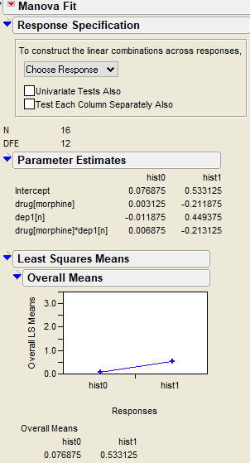
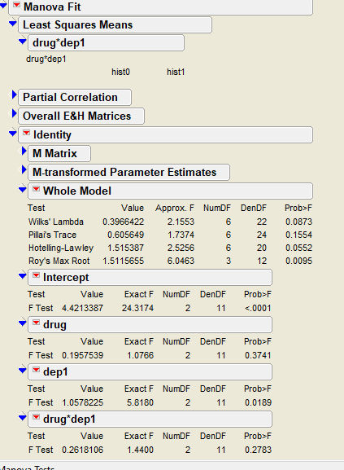
Diseño MANOVA factorial
Posteriormente se indica en el tipo de respuesta identidad para que sea un efecto cruzado.
El efecto general se analiza en Whole Model, y se ve que no hay efecto ni en droga ni en la interacción , por lo que procedemos a analizar Deep que es donde hay diferencias

Slide 13
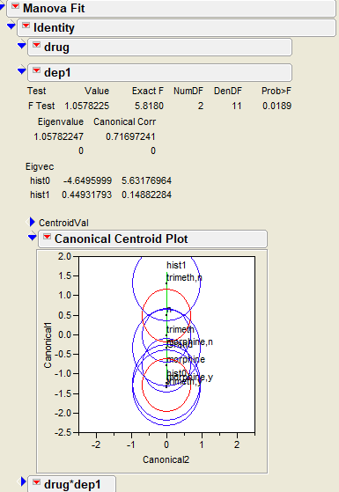
Diseño MANOVA Factorial
Finalmente en Deep podemos pedir detalles, una gráfica y el contraste donde tuvimos diferencias significativas.
EN este caso da un solo valor de F pues solo comparaba 2 grupos (T de Hotteling).

Slide 14
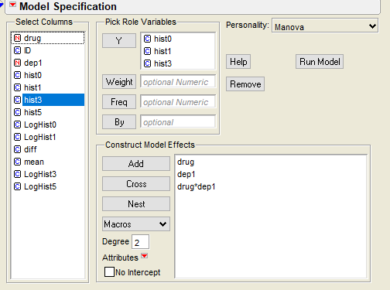
Observaciones repetidas en el tiempo
El modelo anterior no era el adecuado pues las variables de respuesta pueden presentar autocorrelación al ser observaciones repetidas en el mismo individuo.
El modelo adecuado debe incluir la variable tiempo.
JMP lo hace automáticamente
En este caso añadimos Hist 3

Slide 15
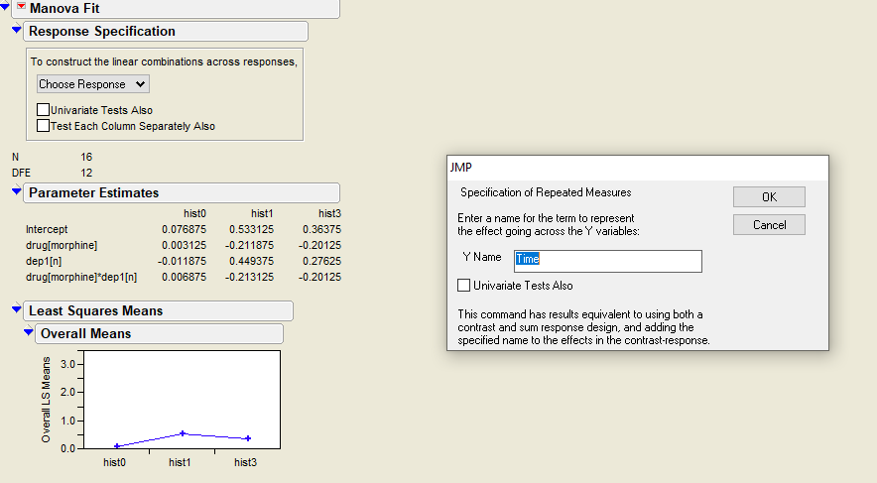
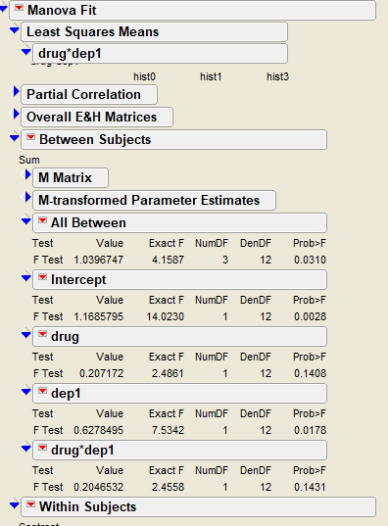
Observaciones repetidas en el tiempo
En choose response se selecciona Repeated Measures y aparece el siguiente dialogo:
Al aceptar la nueva variable tiempo se generara un análisis multivariado de observaciones repetidas en el tiempo.
El análisis se partirá en el efecto global y el efecto dentro de individuos (el cuál es multivariado)

Slide 16
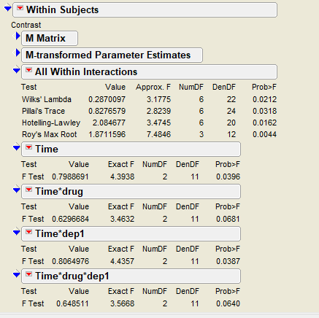
Observaciones repetidas en el tiempo
Se ve el efecto global (el modelo presenta diferencias significativas)
Hay diferencias significativas en el tiempo
Se ve que existe la triple interacción profundidad y tiempo, que donde se debe realizar el análisis de contrastes

Slide 17
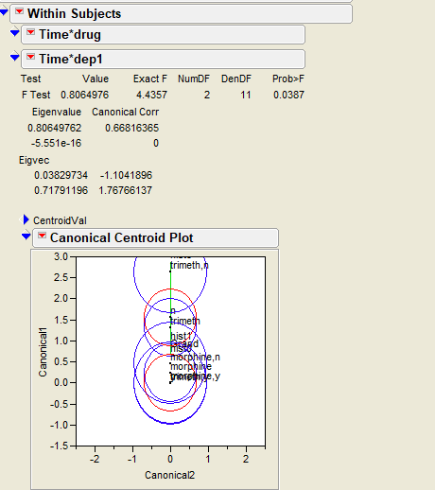
Observaciones Repetidas en el Tiempo
Contrastes finales:
El análisis no da información de la correlación canónica.
EN JMP, SAS y R se pueden construir los diseños experimentales más complejos para MANOVA.

Slide 18
Tarea
En past con los datos de perros todo haga los análisis de ANOSIM y PERMANOVA

Slide 19
Regresión y Regresión múltiple
En la siguiente sesión presentaremos un resumen de regresión lineal simple y sus extensiones en regresión múltiple y regresión multivariada.

